Slide 1
COURSE: Electrical Safety for Electrical Engineers.
Week 16. Ground Fault Incidents
Abdulloev Bakhtiyor Tolibjonovich
Institute of energy of Tajikistan

Slide 2
Курс: Бехатарии электрикӣ барои муҳандис барқчиён
Садамаҳои вобаста ба расиш ба замин алоқаманд, бехатарии электрикӣ дар шабакаҳо бо манбаъҳои барқароршавандаи энергия.
Абдуллоев Бахтиёр Толибҷонович
Донишкадаи энергетикии Тоҷикистон

Slide 3
Нақшаи лексия
1.Муқаддима
Садамаҳои вобаста ба расиш ба замин алоқаманд, бехатарии электрикӣ дар шабакаҳо бо манбаъҳои барқароршавандаи энергия
Мафҳуми расиши занҷир ба замин
Оқибатҳои расиш ба замин
Расиш ба замин дар шабакаҳои МБЭ
Бехатарии барқӣ дар шабакаҳои МБЭ
2. Хулосаи лексия

Slide 4
Садамаҳои вобаста ба расиш ба замин алоқаманд, бехатарии электрикӣ дар шабакаҳо бо манбаъҳои барқароршавандаи энергия
Дар шароити муосир рушди босуръати манбаъҳои барқароршавандаи энергия (офтобӣ, бодӣ ва ғайра) сохтори анъанавии системаҳои энергетикиро тағйир медиҳад. Бо воридшавии МБЭ ба шабака, масъалаҳои бехатарии барқӣ, махсусан ҳангоми расиши занҷир ба замин, аҳамияти махсус пайдо мекунанд.

Slide 5
Садамаҳои вобаста ба расиш ба замин алоқаманд, бехатарии электрикӣ дар шабакаҳо бо манбаъҳои барқароршавандаи энергия
Дар шабакаҳои барқӣ (аз ҷумла бо манбаҳои барқароршавандаи энергия – СЭС, ВЭС ва ғ.) расиши кӯтоҳ (короткое замыкание) ба якчанд намудҳо ҷудо мешавад:
1. Аз рӯи шумораи фазаҳо
Якфаза (1-фаза ба замин) – маъмултарин ҳолат
Дуфаза (байни ду фаза)
Дуфаза ба замин (2 фаза + замин)
Сефаза (3-фаза) – вазнинтарин ҳолат, ҷараён хеле калон мешавад
Сефаза ба замин

Slide 6
Садамаҳои вобаста ба расиш ба замин алоқаманд, бехатарии электрикӣ дар шабакаҳо бо манбаъҳои барқароршавандаи энергия
2. Аз рӯи шумораи фазаҳои расида ба замин
Бо замин (замыкание на землю) – масалан, фаза ба корпус ё хок мерасад
Бе замин (байнифазавӣ) – танҳо байни ноқилҳои фаза
3. Аз рӯи характери ҷараён
Металлии (сахт) – муқовимат қариб сифр
Бо муқовимат (камонӣ / искровой) – тавассути камон (дуга), муқовимат мавҷуд аст

Slide 7
Садамаҳои вобаста ба расиш ба замин алоқаманд, бехатарии электрикӣ дар шабакаҳо бо манбаъҳои барқароршавандаи энергия
4. Аз рӯи давомнокӣ
Кӯтоҳмуддат – зуд бартараф мешавад (кор кардани муҳофизат)
Дарозмуддат – хатарнок, метавонад таҷҳизотро сӯзонад
5. Хусусият барои системаҳои ВИЭ
Дар системаҳои дорои СЭС ва ВЭС хусусиятҳои иловагӣ вуҷуд доранд:
Расиши кӯтоҳ аз ҷониби инверторҳо – ҷараён маҳдуд (одатан 1.1–1.5 маротиба аз номинал)
Расиши кӯтоҳ дар тарафи DC (панелҳои офтобӣ) – ҷараён аз ҷуфтҳои PV
Расиши кӯтоҳ дар шабакаи гибридӣ – манбаҳои гуногун (дизел + ВИЭ) якҷоя таъсир мерасонанд

Slide 8
Садамаҳои вобаста ба расиш ба замин алоқаманд, бехатарии электрикӣ дар шабакаҳо бо манбаъҳои барқароршавандаи энергия
Бо афзоиши ҳиссаи манбаъҳои тақсимшуда дар шабакаҳои тақсимоти барқ, тарзи ҷараёнгирӣ ва тавозуни қувва дар система тағйир меёбад. Ин ҳолат боиси пайдоиши режимҳои нави корӣ мегардад, ки дар онҳо параметрҳои шабака, аз ҷумла шиддат ва ҷараён, доимо тағйир меёбанд. Дар чунин шароит, муайян ва маҳдуд кардани ҳолатҳои садамавӣ, бахусус расиши занҷир ба замин, душвортар шуда, талаботи нав ба системаҳои муҳофизат ва автоматика ба миён меоянд.

Slide 9
Садамаҳои вобаста ба расиш ба замин алоқаманд, бехатарии электрикӣ дар шабакаҳо бо манбаъҳои барқароршавандаи энергия
Илова бар ин, истифодаи васеи инверторҳо ва дастгоҳҳои электронии қувва дар системаҳои МБЭ хусусияти ҷараёнҳои расишро дигаргун месозад. Дар муқоиса бо манбаъҳои анъанавӣ, чунин системаҳо метавонанд ҷараёнҳои камтар, вале мураккабтар (бо таркиби гармоникӣ) тавлид намоянд. Ин ҳолат зарурати таҳияи усулҳои муосири ташхис, мониторинг ва идоракунии бехатарии барқиро ба вуҷуд меорад, то ки фаъолияти устувор ва боэътимоди шабака таъмин карда шавад.

Slide 10
Садамаҳои вобаста ба расиш ба замин алоқаманд, бехатарии электрикӣ дар шабакаҳо бо манбаъҳои барқароршавандаи энергия
Расиши ба замин яке аз навъҳои маъмултарини садама дар шабакаҳои барқӣ мебошад, ки метавонад ба:
вайроншавии таҷҳизоти барқӣ ва кам шудани муҳлати хизмати онҳо;
қатъшавии таъминоти барқ ва халалдор гардидани фаъолияти истеъмолкунандагон;
ба вуҷуд омадани хавфи сӯхтор ва ҳолатҳои фавқулода дар иншооти энергетикӣ;
афзоиши талафоти энергетикӣ ва паст шудани самаранокии шабака;
вайрон шудани режими кори муҳофизатҳои релеӣ ва автоматика;
паст шудани сатҳи бехатарии умумии система
ва зиёд шудани хатари осеб дидани инсон.

Slide 11
Мафҳуми расиши занҷир ба замин
Расиши занҷир ба замин – ин ҳолатест, ки дар он яке аз ноқилҳои фаза мустақим ё ғайримустақим бо замин ё қисмҳои металлии ба замин пайвастшуда тамос мекунад.
Дар чунин ҳолат байни ноқили фаза ва замин занҷири барқӣ баста шуда, ҷараёни расиш ба замин ба вуҷуд меояд. Қимати ин ҷараён аз хусусиятҳои шабака, режими нейтрал, муқовимати замин ва параметрҳои изолятсия вобаста мебошад. Дар шабакаҳои дорои нейтрали изолятсияшуда ҷараёни расиш одатан хурд аст, вале метавонад ба вайроншавии изолятсия ва пайдоиши шиддатҳои хатарнок нисбат ба
замин оварда расонад.
Абдуллозода, Р. Т., и Б. Т. Абдуллоев. Асосҳои бехатарии электрикӣ: дастури методӣ
барои машғулиятҳои озмоишӣ. Қисми 1. Душанбе: ДТТ ба номи академик М. С. Осимӣ, 2021.

Slide 12
Мафҳуми расиши занҷир ба замин
Ғайр аз ин, ҳангоми Расиши занҷир ба замин тақсимоти шиддат дар фазоҳо тағйир меёбад: шиддати фазаи осебдида паст шуда, дар фазоҳои дигар метавонад то сатҳи баландтар афзоиш ёбад. Ин ҳолат ба изолятсияи таҷҳизот таъсири манфӣ расонида, эҳтимоли ба вуҷуд омадани садамаҳои такрорӣ ва осеби иловагиро зиёд мекунад. Аз ин рӯ, ошкорсозӣ ва бартараф намудани чунин ҳолатҳо яке аз вазифаҳои муҳими системаҳои муҳофизати барқӣ ба ҳисоб меравад.
Навъҳои асосии расишҳо ба замин:
Якфазавӣ ба замин (маъмултарин)
Дуфазавӣ ба замин
Се-фазавӣ ба замин (кам ба назар
мерасад, вале хатарноктарин)
Слайди дигар-

Slide 13
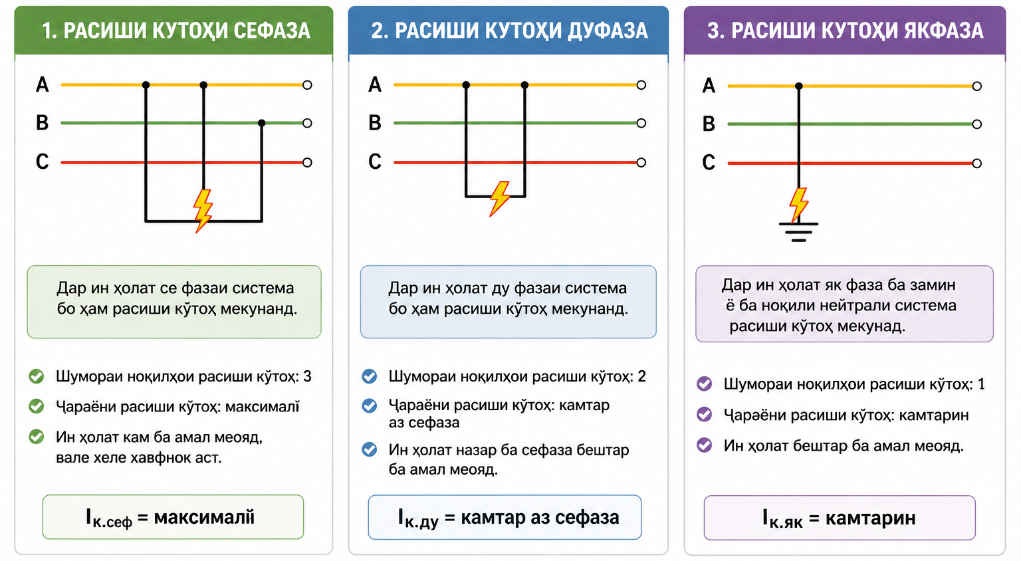
Мафҳуми расиши занҷир ба замин
Расми 1. Намудҳои расиши кутоҳ дар шабакаҳои ЭЭ. Аз муаллиф: бо истифода
аз зеҳни сунъи (AI) сохта шудааст.

Slide 14
Мафҳуми расиши занҷир ба замин
Сабабҳои асосии ба вуҷуд омадани Расиши ба замин дар шабакаҳои барқӣ одатан ба вайроншавии изолятсия вобаста буда, метавонанд дар натиҷаи таъсири омилҳои муҳити зист, аз қабили намнокӣ, ҳарорати баланд, ифлосшавӣ ва пиршавии маводҳо ба амал оянд, инчунин осеби механикии ноқилҳо ва таҷҳизот, хатогиҳои инсонӣ ҳангоми насб ва истифода, таъсири барқҳои барзиёд ва разрядҳои атмосферавӣ (раъду барқ) низ ба ин раванд мусоидат намуда, дар маҷмӯъ боиси ба вуҷуд омадани расиши занҷир ба замин мегарданд.

Slide 15
Мафҳуми расиши занҷир ба замин
Садамаҳои расиш ба замин метавонанд бо омилҳои зерин ба вуҷуд оянд:
фарсудашавии изолятсия;
таъсири муҳити зист (намӣ, чанг, ҳарорат);
осеби механикӣ (буридани кабел, афтидани сутун);
хатогиҳои инсонӣ ҳангоми истифода ё таъмир;
барқҳои барзиёд (перенапряжение);
таъсири барқҳои атмосфера (раъду барқ).

Slide 16
Оқибатҳои расиш ба замин
Расиши занҷир ба замин метавонад ба вайроншавии таҷҳизоти барқӣ, ба вуҷуд омадани камони барқӣ, зиёдшавии ҷараён ва гармшавии ноқилҳо, халалдор шудани кори устувори шабака, қатъшавии таъминоти барқ, паст шудани сифати шиддат ва инчунин ба пайдоиши хавфи зарбаи барқӣ барои инсон оварда расонад, ки ин ҳама ба фаъолияти мӯътадили истеъмолкунандагон таъсири манфӣ мерасонад.

Slide 17
Оқибатҳои расиш ба замин
Илова бар ин, чунин ҳолат метавонад боиси афзоиши талафоти энергетикӣ, вайрон гардидани кори системаҳои муҳофизати релеӣ ва автоматика, пайдоиши шиддатҳои изофӣ дар дигар фазаҳо, суръат гирифтани фарсудашавии изолятсия, зиёд шудани эҳтимоли садамаҳои такрорӣ гардида, дар ҳолатҳои вазнин метавонад ба сӯхтор, осеби ҷиддии таҷҳизот ва ҳатто қатъшавии васеи шабакаи барқӣ оварда расонад.
ҷараёни калон ва гармшавии ноқилҳо;
вайроншавии таҷҳизоти барқӣ;
ба вуҷуд омадани камонҳои барқӣ (электрическая дуга);
хатари зарбаи барқӣ барои инсон;
ноустувории кори тамоми система.

Slide 18
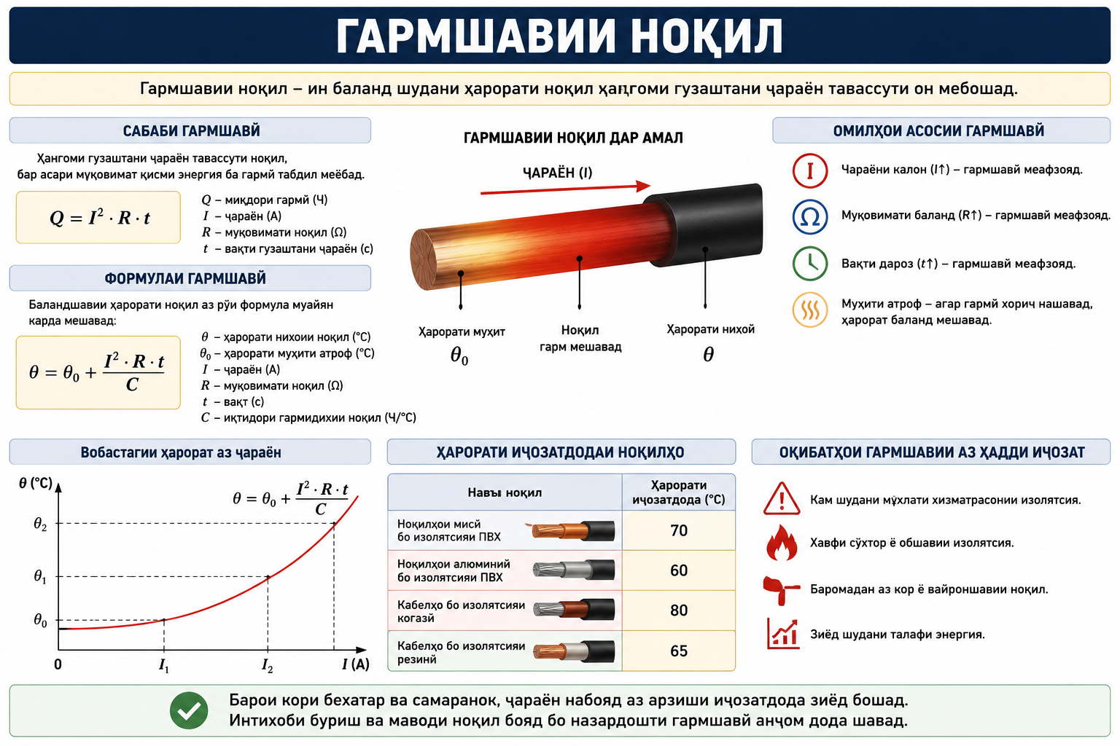
Оқибатҳои расиш ба замин
Расми 2. Оқибатҳои гармшавӣ дар ноқил. Аз муаллиф: бо истифода
аз зеҳни сунъи (AI) сохта шудааст.

Slide 19
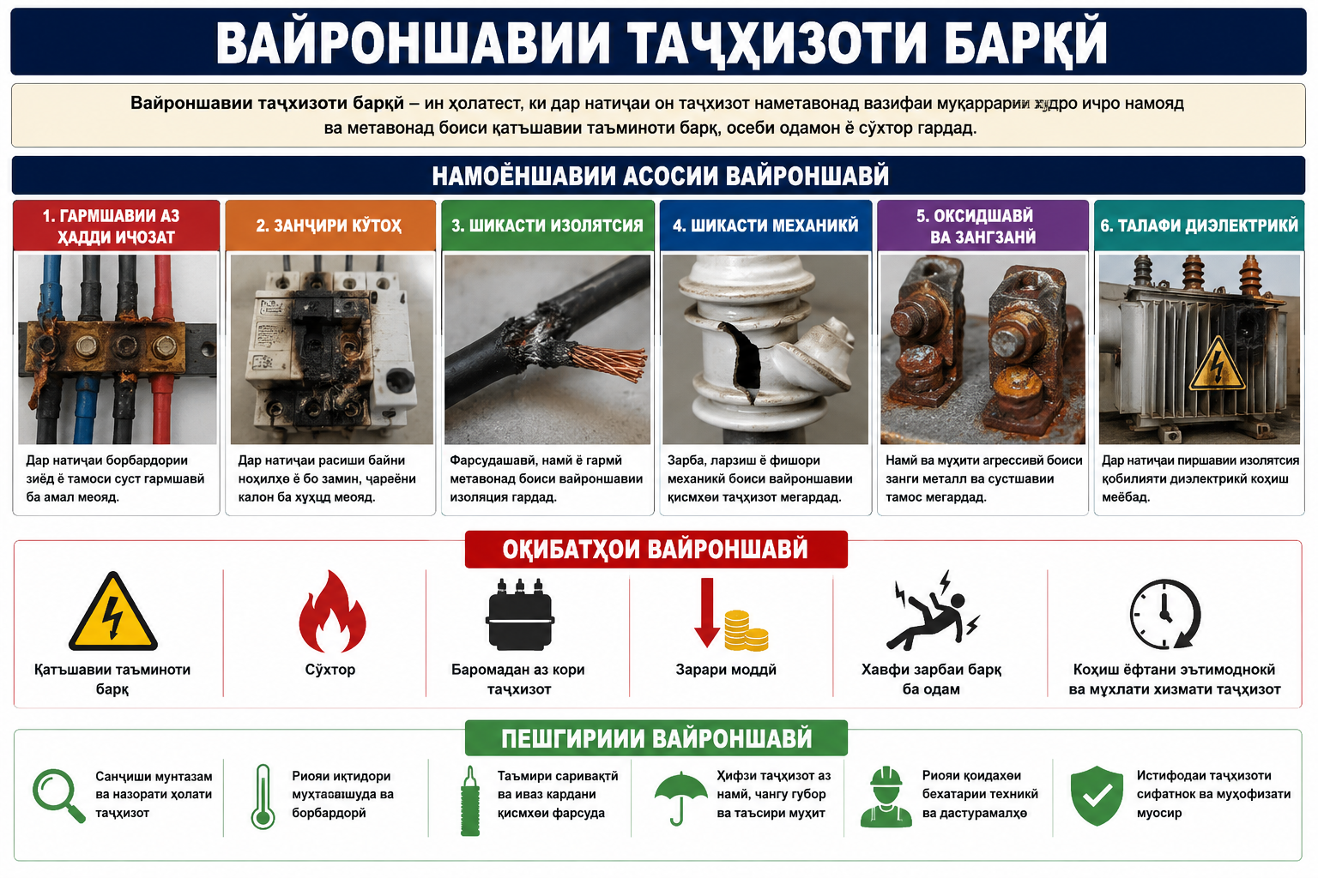
Оқибатҳои расиш ба замин
Расми 3. Вайроншавии таҷҳизоти барқӣ. Аз муаллиф: бо истифода
аз зеҳни сунъи (AI) сохта шудааст.

Slide 20
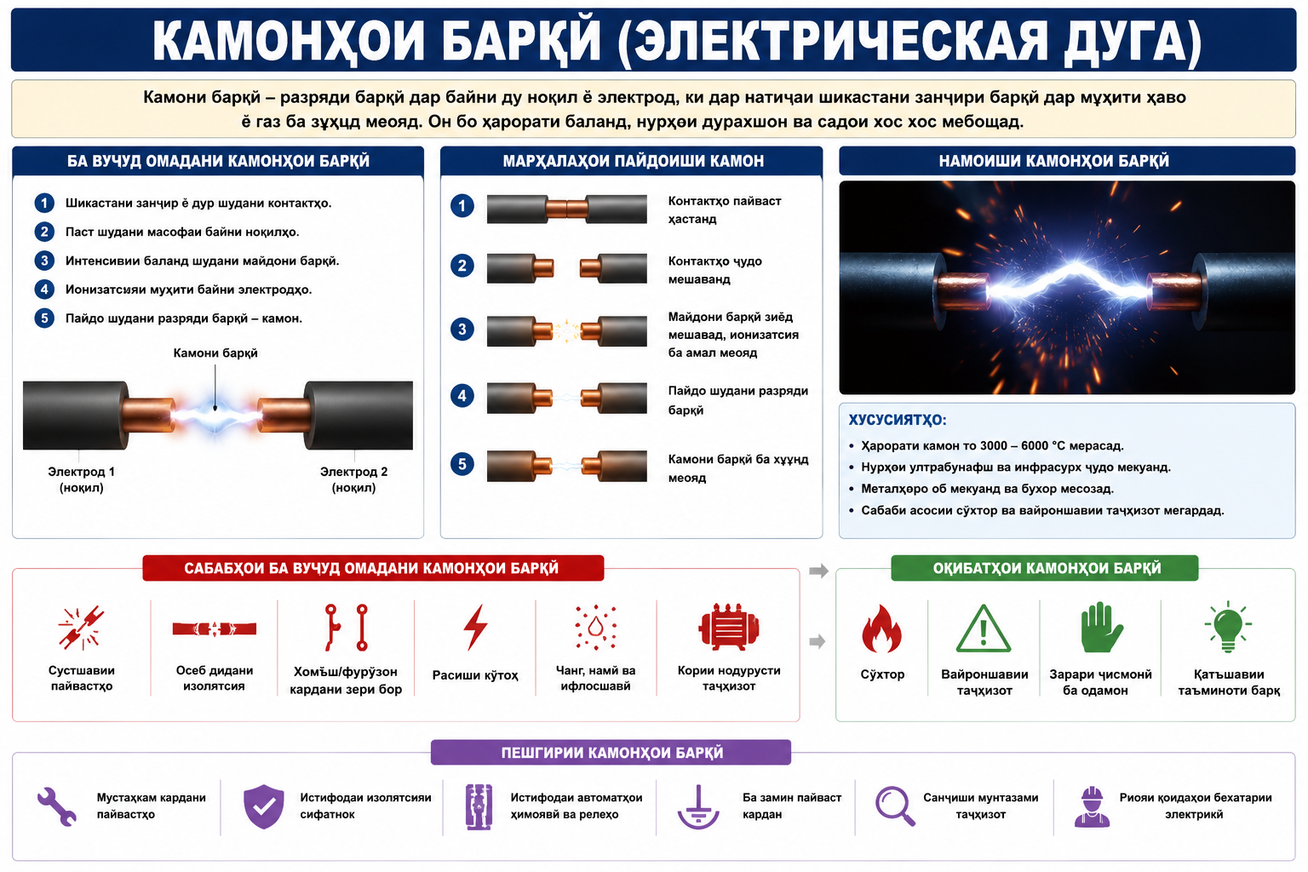
Оқибатҳои расиш ба замин
Расми 4. Бавуҷуд омадани камонҳои барқӣ. Аз муаллиф: бо истифода
аз зеҳни сунъи (AI) сохта шудааст.

Slide 21
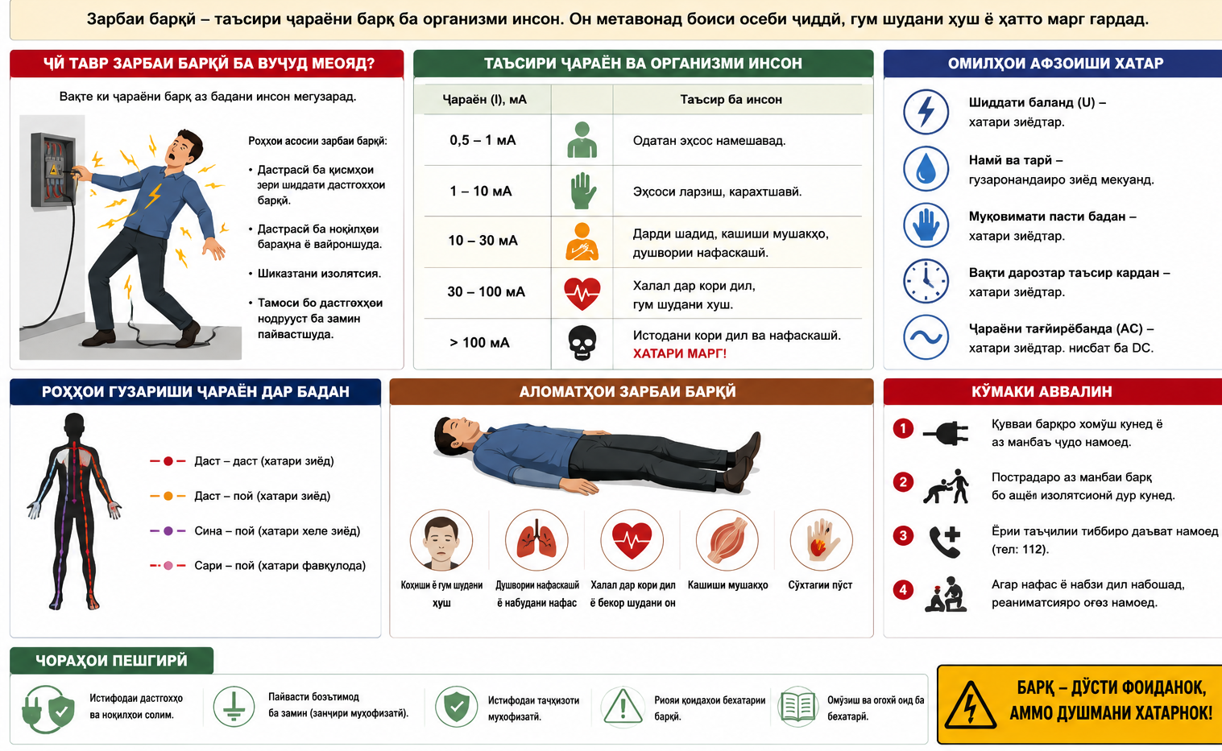
Оқибатҳои расиш ба замин
Расми 5. Хатари зарбаи барқ барои инсон. Аз муаллиф: бо истифода
аз зеҳни сунъи (AI) сохта шудааст.

Slide 22
Оқибатҳои расиш ба замин
Хусусиятҳои шабакаҳо бо манбаъҳои барқароршавандаи энергия (МБЭ)
Шабакаҳои барқие, ки дорои манбаъҳои барқароршавандаи энергия (офтобӣ, бодӣ ва ғайра) мебошанд, аз шабакаҳои анъанавӣ бо як қатор хусусиятҳои техникӣ ва режими корӣ фарқ мекунанд. Ин хусусиятҳо ба таҳлили режимҳо, таъмини устуворӣ ва бехатарии барқӣ таъсири ҷиддӣ мерасонанд.

Slide 23
Оқибатҳои расиш ба замин
Яке аз хусусиятҳои асосӣ ин тақсимшуда будани манбаъҳои тавлид мебошад. Дар шабакаҳои анъанавӣ нерӯи барқ аз нерӯгоҳҳои калон ба истеъмолкунандагон интиқол дода мешавад, аммо дар шабакаҳои МБЭ манбаъҳо дар нуқтаҳои гуногун (масалан, нерӯгоҳҳои офтобии хурд ё турбинаҳои бодӣ) ҷойгир шудаанд. Ин ҳолат ҷараёни қувваро дуҷониба гардонида, ҳисобу идоракунии шабакаро мураккаб месозад.
Хусусияти муҳими дигар тағйирёбии номуназзами истеҳсоли энергия мебошад. Манбаъҳои офтобӣ ва бодӣ аз шароити обу ҳаво вобаста буда, истеҳсоли онҳо доимӣ нест.

Slide 24
Оқибатҳои расиш ба замин
Ин боиси тағйирёбии шиддат ва басомад дар шабака мегардад ва талаб мекунад, ки системаҳои танзим ва захира (накопитель) истифода шаванд. Дар чунин шабакаҳо истифодаи васеи инверторҳо ва электроникаи қувва ба назар мерасад. Манбаъҳои МБЭ, махсусан нерӯгоҳҳои офтобӣ, тавассути инверторҳо ба шабака пайваст мешаванд. Инверторҳо на танҳо табдилдиҳандаи ҷараён мебошанд, балки дар идоракунии режимҳои корӣ низ иштирок мекунанд. Аммо онҳо ҷараёнҳои кӯтоҳмуддати камтар медиҳанд, ки метавонад кори муҳофизатҳои анъанавиро душвор гардонад.

Slide 25
Оқибатҳои расиш ба замин
Ҳамчунин, барои шабакаҳои МБЭ паст будани сатҳи ҷараёнҳои кӯтоҳмуддат хос аст. Дар муқоиса бо генераторҳои анъанавӣ, манбаъҳои инверторӣ қувваи кӯтоҳмуддати маҳдуд доранд. Ин ҳолат муайян кардани садамаҳо, аз ҷумла расиш ба заминро мушкил мегардонад ва зарурати истифодаи усулҳои нави муҳофизатро ба миён меорад. Хусусияти дигар набудани нейтрали сахт заминшуда дар баъзе системаҳо мебошад.

Slide 26
Оқибатҳои расиш ба замин
Дар шабакаҳои дорои МБЭ метавон режимҳои гуногуни нейтрал истифода шаванд (изолятсияшуда, тавассути реактор ва ғайра), ки ин ба рафтори ҷараёни расиш ба замин таъсир мерасонад. Илова бар ин, чунин шабакаҳо бо ҳузури гармоникаҳо ва таҳрифоти сигнал тавсиф мешаванд. Инверторҳо метавонанд гармоникаҳо тавлид кунанд, ки ба сифати нерӯи барқ ва кори таҷҳизоти ҳассос таъсир мерасонанд.

Slide 27
Оқибатҳои расиш ба замин
Ҳамчунин, шабакаҳои МБЭ аксаран бо системаҳои интеллектуалии идоракунӣ (Smart Grid) муҷаҳҳаз мебошанд. Ин системаҳо имкон медиҳанд, ки мониторинг, пешгӯӣ ва идоракунии режимҳои шабака дар вақти воқеӣ амалӣ карда шавад, ки барои баланд бардоштани самаранокӣ ва бехатарӣ аҳамияти калон дорад.
Шабакаҳое, ки дорои манбаъҳои барқароршавандаи энергия мебошанд, хусусиятҳои хоси зерин доранд:
манбаъҳои тақсимшуда (distributed generation);
тағйирёбии шиддат ва қувва;
вобастагӣ аз шароити обу ҳаво;
истифодаи инверторҳо;
набудани нейтрали сахт заминшуда дар
баъзе ҳолатҳо.

Slide 28
Оқибатҳои расиш ба замин
Илова бар ин, чунин шабакаҳо бо ҷараёнҳои кӯтоҳмуддати маҳдуд, ҳаракати дуҷонибаи қувва, ва тағйирёбии зуд-зуди режимҳои корӣ тавсиф мешаванд, ки ба устувории система таъсир мерасонанд. Ҳузури дастгоҳҳои электронии қувва метавонад боиси пайдоиши гармоникаҳо ва таҳрифоти шакли сигнал гардад, ки ба сифати нерӯи барқ таъсири манфӣ мерасонад.

Slide 29
Оқибатҳои расиш ба замин
Инчунин, дар чунин системаҳо ҳамоҳангсозии муҳофизатҳои релеӣ ва автоматика мушкилтар мегардад, зеро параметрҳои шабака доим тағйир меёбанд ва ҷараёнҳои садамавӣ метавонанд аз меъёрҳои анъанавӣ фарқ кунанд. Аз ин рӯ, истифодаи усулҳои муосири таҳлил, моделсозӣ ва технологияҳои рақамӣ барои муайян ва пешгирии ҳолатҳои садамавӣ аҳамияти калон пайдо мекунад.

Slide 30
Оқибатҳои расиш ба замин
Дар маҷмӯъ, ҳамаи ин хусусиятҳо таҳлили садамаҳоро мураккаб гардонида, талаб мекунанд, ки ба масъалаҳои бехатарии барқӣ, ташхис ва идоракунии шабакаҳои дорои МБЭ бо равишҳои нав ва технологияҳои пешрафта муносибат карда шавад.

Slide 31
Расиш ба замин дар шабакаҳои МБЭ
Расиши занҷир ба замин дар шабакаҳои дорои манбаъҳои барқароршавандаи энергия (МБЭ) дорои як қатор хусусиятҳои фарқкунанда мебошад, ки аз сохтор ва принсипи кори чунин системаҳо бармеоянд. Баръакси шабакаҳои анъанавӣ, ки дар онҳо манбаъҳои синхронӣ (генераторҳо) истифода мешаванд, дар шабакаҳои МБЭ қисми зиёди энергия тавассути инверторҳо ба шабака ворид мегардад. Ин ҳолат ба хусусияти ҷараёнҳои расиш таъсири мустақим мерасонад.

Slide 32
Расиш ба замин дар шабакаҳои МБЭ
Яке аз хусусиятҳои асосӣ паст будани қимати ҷараёни расиш ба замин мебошад. Инверторҳо қобилияти маҳдуди додани ҷараёни изофиро доранд, бинобар ин дар ҳолати расиш ҷараён нисбатан хурд аст. Ин ҳолат, аз як тараф, хавфи зарари шадиди таҷҳизотро кам мекунад, вале аз тарафи дигар, ошкор намудани расишро душвор мегардонад, зеро муҳофизатҳои анъанавӣ метавонанд чунин ҷараёнҳои хурдро ба қайд нагиранд. Хусусияти дигар ин мураккаб будани муайян кардани ҷойи расиш мебошад.

Slide 33
Расиш ба замин дар шабакаҳои МБЭ
Аз сабаби мавҷудияти манбаъҳои тақсимшуда ва ҷараёни дуҷонибаи қувва, муайян кардани нуқтаи дақиқи садама мушкил мегардад. Ин махсусан дар шабакаҳои тақсимотии дорои шумораи зиёди нерӯгоҳҳои офтобӣ ё бодӣ мушоҳида мешавад. Дар шабакаҳои МБЭ инчунин тағйирёбии параметрҳои расиш ба назар мерасад. Ҷараён ва шиддати расиш метавонанд вобаста ба ҳолати кори инверторҳо, бор ва шароити муҳити зист тағйир ёбанд. Илова бар ин, ҳузури гармоникаҳо ва сигналҳои ғайрисинусоидӣ метавонад таҳлили равандҳои садамавиро мураккаб гардонад.

Slide 34
Расиш ба замин дар шабакаҳои МБЭ
Ҳангоми расиши якфазавӣ ба замин, дар баъзе ҳолатҳо шабака метавонад ба кори худ идома диҳад, махсусан агар нейтрал изолятсияшуда бошад. Аммо дар ин ҳолат шиддати дигар фазаҳо нисбат ба замин зиёд шуда, ба изолятсия таъсири манфӣ мерасонад ва метавонад боиси расиши такрорӣ гардад. Ҳамчунин, бояд қайд кард, ки алгоритмҳои идоракунии инверторҳо дар ҳолати расиш нақши муҳим мебозанд. Баъзе инверторҳо метавонанд ҳангоми ошкор шудани расиш фавран аз шабака ҷудо шаванд, дар ҳоле ки дигарҳо кӯшиш мекунанд кори худро нигоҳ доранд.
Монахов, А. Ф. Тадбирҳои бехатарии электрикӣ дар иншооти электрикӣ: китоби дарсӣ барои курсҳои такмили ихтисос ва донишҷӯёни ихтисоси муҳандисии электрикӣ. 2008.

Slide 35
Расиш ба замин дар шабакаҳои МБЭ
Ин рафтор ба устуворӣ ва бехатарии умумии система таъсир мерасонад.
Дар шабакаҳои бо МБЭ, расиш ба замин дорои хусусиятҳои зерин аст:
ҷараёни расиши камтар (махсусан дар системаҳои инверторӣ);
душвории муайян кардани нуқтаи садама;
эҳтимоли кори дарозмуддати шабака бо Расиши якфазавӣ;
таъсири алгоритмҳои идоракунии инверторҳо.

Slide 36
Бехатарии барқӣ дар шабакаҳои МБЭ
Бехатарии барқӣ дар шабакаҳои дорои манбаъҳои барқароршавандаи энергия (МБЭ) яке аз самтҳои муҳими фаъолияти системаҳои энергетикӣ ба ҳисоб меравад, зеро воридшавии манбаъҳои тақсимшуда ва технологияҳои нав тарзи кори шабакаро тағйир дода, хавфҳои навро ба миён меорад. Таъмини бехатарӣ дар чунин шабакаҳо на танҳо ҳифзи таҷҳизот, балки ҳимояи ҳаёт ва саломатии инсонро низ дар бар мегирад. Яке аз чораҳои асосӣ замингузории муҳофизатӣ мебошад, ки барои паст кардани шиддати хатарнок дар корпуси таҷҳизот истифода мешавад.

Slide 37
Бехатарии барқӣ дар шабакаҳои МБЭ
Дар ҳолати расиш ба замин, замингузории дуруст имкон медиҳад, ки ҷараёни хатарнок ба замин равона гардида, хатари зарбаи барқӣ коҳиш ёбад. Дар шабакаҳои МБЭ, ки дорои таҷҳизоти электронӣ мебошанд, сифати замингузорӣ аҳамияти боз ҳам бештар дорад.
Ҳамчунин, интихоби дурусти режими нейтрал (изолятсияшуда, тавассути реактор ё мустақим заминшуда) ба сатҳи бехатарӣ таъсири калон мерасонад. Ҳар як режим афзалият ва маҳдудиятҳои худро дорад ва вобаста ба сохтори шабака ва шароити истифода интихоб карда мешавад.

Slide 38
Бехатарии барқӣ дар шабакаҳои МБЭ
Нақши муҳимро муҳофизатҳои релеӣ ва автоматика мебозанд. Дар шабакаҳои МБЭ истифодаи муҳофизатҳои анъанавӣ на ҳамеша самаранок аст, бинобар ин зарурати татбиқи усулҳои муосир, аз ҷумла муҳофизатҳои рақамӣ, дифференсиалӣ ва ҳассос ба ҷараёнҳои хурд ба миён меояд. Ин системаҳо бояд қодир бошанд, ки ҳатто расишҳои сустро сари вақт муайян ва шабакаро аз ҳолати хатарнок ҷудо намоянд.

Slide 39
Бехатарии барқӣ дар шабакаҳои МБЭ
Илова бар ин, истифодаи дастгоҳҳои ҳимоявӣ, аз қабили автоматҳо, дастгоҳҳои хомӯшкунии муҳофизатӣ (УЗО) ва системаҳои муҳофизат аз барзиёдшиддат, барои пешгирии садамаҳо ва кам кардани оқибатҳои онҳо аҳамияти калон дорад. Дар шабакаҳои дорои МБЭ, ки тағйирёбии шиддат бештар аст, чунин дастгоҳҳо нақши калидӣ мебозанд.
Дар чунин системаҳо инчунин системаҳои мониторинг ва идоракунии интеллектуалӣ (Smart Grid) истифода мешаванд, ки имкон медиҳанд ҳолати шабака дар вақти воқеӣ назорат карда шавад.

Slide 40
Бехатарии барқӣ дар шабакаҳои МБЭ
Бо ёрии сенсорҳо ва технологияҳои рақамӣ мумкин аст пеш аз ба вуҷуд омадани ҳолатҳои хатарнок онҳоро пешгӯӣ ва пешгирӣ кард. Ниҳоят, омили инсонӣ низ аҳамияти калон дорад. Барои таъмини бехатарии барқӣ зарур аст, ки кормандон дониши кофӣ дошта, қоидаҳои техникаи бехатариро риоя намоянд, инчунин мунтазам омӯзиш ва санҷиш гузаронанд.

Slide 41
Бехатарии барқӣ дар шабакаҳои МБЭ
Барои таъмини бехатарии барқӣ чораҳои зерин андешида мешаванд:
Заминвасли муҳофизатӣ
Заминвасли муҳофизатӣ аз пайваст намудани корпуси металлии таҷҳизоти барқӣ ба замин иборат буда, барои паст кардани шиддати хатарнок дар ҳолатҳои расиш ва пешгирии зарбаи барқӣ ба инсон хизмат мекунад.
Нейтрали заминваслшуда

Slide 42
Бехатарии барқӣ дар шабакаҳои МБЭ
Истифодаи реҷаҳои гуногуни нейтрал вобаста ба хусусиятҳои шабака ва талаботи бехатарӣ амалӣ карда мешавад:
нейтрали изолятсияшуда;
нейтрали тавассути реактор (компенсатсионӣ) заминваслшуда;
нейтрали мустақим заминваслшуда.
Интихоби дурусти реҷаи нейтрал ба коҳиш додани ҷараёни расиш ва баланд бардоштани эътимоднокии кори шабака мусоидат менамояд.

Slide 43
Бехатарии барқӣ дар шабакаҳои МБЭ
Муҳофизатҳои релеӣ
Муҳофизатҳои релеӣ барои сари вақт ошкор ва автоматӣ хомӯш намудани ҳолатҳои садамавӣ пешбинӣ шудаанд. Ба онҳо дохил мешаванд:
муҳофизати ҷараёни расиш ба замин;
муҳофизати дифференсиалӣ;
релеи ҳассос ба ихроҷи ҷараён.
Ин системаҳо бояд ҳатто расишҳои хурдро боэътимод муайян намоянд.

Slide 44
Бехатарии барқӣ дар шабакаҳои МБЭ
Истифодаи дастгоҳҳои ҳимоявӣ
Барои ҳифзи таҷҳизот ва инсон аз таъсири ҳолатҳои садамавӣ дастгоҳҳои зерин истифода мешаванд:
автоматҳои барқӣ;
дастгоҳи хомӯшкунии муҳофизатӣ (УЗО);
дастгоҳҳои муҳофизат аз барзиёдшиддат.

Slide 45
Бехатарии барқӣ дар шабакаҳои МБЭ
Омили инсонӣ яке аз сабабҳои асосии ба вуҷуд омадани садамаҳо дар системаҳои барқӣ ба ҳисоб меравад. Хатогиҳои операторӣ, беэҳтиётӣ, норасоии дониш ва риоя накардани талаботи меъёрӣ метавонанд ба ҳолатҳои хатарнок оварда расонанд. Аз ин рӯ, баланд бардоштани сатҳи фарҳанги техникии кормандон ва масъулияти онҳо дар таъмин намудани бехатарӣ аҳамияти махсус дорад.
Барои кам кардани хавфҳо зарур аст:
Слайди дигар-

Slide 46
Бехатарии барқӣ дар шабакаҳои МБЭ
риояи қатъии қоидаҳои техникаи бехатарӣ ва дастурамалҳои корӣ;
омӯзиши доимӣ ва такмили ихтисоси кормандон, аз ҷумла гузаронидани тренингҳо ва машқҳои амалӣ;
истифодаи ҳатмии воситаҳои муҳофизати инфиродӣ ва коллективӣ (дастпӯшакҳои диэлектрикӣ, пойафзоли махсус, кулоҳ ва ғайра);
назорати мунтазами техникии ҳолати таҷҳизот ва бартарафсозии саривақтии нуқсонҳо;
баланд бардоштани интизоми меҳнат ва масъулияти шахсӣ ҳангоми иҷрои корҳои барқӣ.

Slide 47
Бехатарии барқӣ дар шабакаҳои МБЭ
Пешгирии садамаҳо дар шабакаҳои барқӣ, махсусан дар системаҳои дорои МБЭ, маҷмӯи чораҳои техникӣ, ташкиливӣ ва идоракуниро дар бар мегирад. Истифодаи усулҳои муосир ва технологияҳои пешрафта имкон медиҳад, ки хавфҳо ба ҳадди ақал расонида шаванд ва фаъолияти устувори шабака таъмин гардад.

Slide 48
Бехатарии барқӣ дар шабакаҳои МБЭ
Ба чораҳои асосии пешгирии садамаҳо дохил мешаванд:
санҷиши мунтазами ҳолати изолятсия ва ташхиси техникии таҷҳизот;
мониторинги доимии параметрҳои шабака (шиддат, ҷараён, басомад);
истифодаи системаҳои интеллектуалӣ ва технологияҳои сунъии зеҳнӣ (AI) барои пешгӯии ҳолатҳои садамавӣ;
насби системаҳои ҳушдордиҳӣ ва сигнализатсия барои ошкорсозии барвақти нуқсонҳо;
нигоҳдории дуруст ва саривақтии таҷҳизот, аз ҷумла таъмири профилактикӣ;
татбиқи системаҳои автоматии муҳофизат ва идоракунӣ;
таҳияи нақшаҳои фавқулода ва омодасозии кормандон барои амал дар ҳолатҳои садамавӣ.
Абдуллозода, Р. Т., И. Т. Абдуллоев, А. И. Сидоров, И. С. Окраинская,
и Н. В. Глотова. Асосҳои бехатарии электрикӣ: тарҷума аз забони русӣ.
Душанбе: ҶДММ «Истиқлол-2019», 2019

Slide 49
Хулосаи лексия
Расиш ба замин яке аз масъалаҳои муҳими системаи энергетикӣ мебошад, махсусан дар шабакаҳои дорои манбаъҳои барқароршавандаи энергия. Бо дарназардошти хусусиятҳои махсуси чунин шабакаҳо, истифодаи усулҳои муосири муҳофизат ва идоракунӣ барои таъмини бехатарии барқӣ зарур мебошад.
Дар шароити афзоиши ҳиссаи манбаъҳои тақсимшуда, тағйирёбии реҷаҳои корӣ ва истифодаи васеи электроникаи қувва, масъалаҳои ошкорсозӣ ва бартарафсозии расиш ба замин мураккабтар мегарданд. Аз ин рӯ, татбиқи технологияҳои рақамӣ, системаҳои интеллектуалии мониторинг ва усулҳои пешрафтаи муҳофизати релеӣ барои баланд бардоштани эътимоднокӣ ва устувории шабака аҳамияти калон дорад.

Slide 50
Адабиёт
Шкрабак, В. С., и А. В. Луковников. Бехатарии ҳаёт дар истеҳсолоти кишоварзӣ. Москва: КолосС, 2004.
Абдуллозода, Р. Т., и Б. Т. Абдуллоев. Асосҳои бехатарии электрикӣ: дастури методӣ барои машғулиятҳои озмоишӣ. Қисми 1. Душанбе: ДТТ ба номи академик М. С. Осимӣ, 2021.
Абдуллозода, Р. Т., Д. Д. Давлатшоев, Ш. С. Саъдуллозода, Ҷ. Б. Раҳимов, И. Т. Абдуллоев, А. И. Сидоров, И. С. Окраинская, и Н. В. Глотова. Асосҳои бехатарии электрикӣ: тарҷума аз забони русӣ. Душанбе: ҶДММ «Истиқлол-2019», 2019.
Овчаренко, А. Г., и С. Л. Раско. Бехатарии барқ ҳангоми истифодаи иншооти электрикӣ: дастури таълимӣ. Бийск: Алтайский государственный технический университет (БТИ), 2008.
Монахов, А. Ф. Тадбирҳои бехатарии электрикӣ дар иншооти электрикӣ: китоби дарсӣ барои курсҳои такмили ихтисос ва донишҷӯёни ихтисоси муҳандисии электрикӣ. 2008.

Slide 51
ТАШАККУР!

